Slide 1
Évaluation des performances & benchmarking
Projet ML — gestion de projet (sections 5 et 6)

Slide 2
5 — Évaluation des performances
Choix des métriques adaptées (accuracy, F1-score, RMSE, etc.).
Présentation des résultats sous forme de tableaux ou graphiques (matrice de confusion, courbes ROC, etc.).
Interprétation des résultats obtenus (obligatoire).

Slide 3
Choix des métriques — Classification
Accuracy : part de prédictions correctes (simple, mais trompeuse si classes déséquilibrées).
Précision / Rappel / F1 par classe : qualité des positifs prédits et taux de détection.
F1 macro : moyenne non pondérée sur les classes — utile pour l’équité entre Low / Medium / High.
F1 (ou précision/rappel) weighted : pondéré par l’effectif — proche de l’expérience « globale ».
Matrice de confusion : voir quelles classes sont confondues.
ROC + AUC (one-vs-rest) : capacité à séparer chaque classe des autres via scores de probabilité.

Slide 4
Choix des métriques — Régression (avancement)
R² : fraction de variance expliquée (comparaison relative des modèles).
RMSE : erreur quadratique moyenne en unité de la cible — sensible aux grands écarts.
MAE : erreur moyenne en valeur absolue — plus robuste aux outliers extrêmes que le RMSE.
MAPE : erreur relative moyenne (%) — utile pour communiquer, à manier avec prudence si y proche de 0.
Graphiques : y_test vs y_pred, résidus (histogramme, boxplot) pour détecter biais et hétéroscédasticité.

Slide 5
Résultats — Segmentation du risque (classification, test)
Modèle | Accuracy | Précision (macro) | Rappel (macro) | F1 (macro) | AUC (OvR)
KNN | 0,767 | 0,638 | 0,619 | 0,613 | 0,862
SVM (RBF) | 0,800 | 0,533 | 0,598 | 0,562 | 0,866
Decision Tree | 0,683 | 0,458 | 0,515 | 0,476 | 0,786
Weighted (aperçu) : SVM meilleur F1 weighted (~0,76) ; KNN ~0,75 ; arbre ~0,64.

Slide 6
Interprétation — Segmentation du risque
Le SVM obtient la meilleure accuracy (0,80) et une AUC légèrement supérieure : bonne séparation globale.
Le KNN affiche le meilleur F1 macro (~0,61) : meilleur compromis précision/rappel quand on traite les trois niveaux de risque avec le même poids.
L’arbre de décision est le plus faible sur ces métriques : plus de variance / sur-apprentissage possible malgré l’élagage.
L’écart accuracy vs F1 macro pour le SVM suggère un effet des classes : le modèle peut privilégier la classe majoritaire sur certaines erreurs.

Slide 7
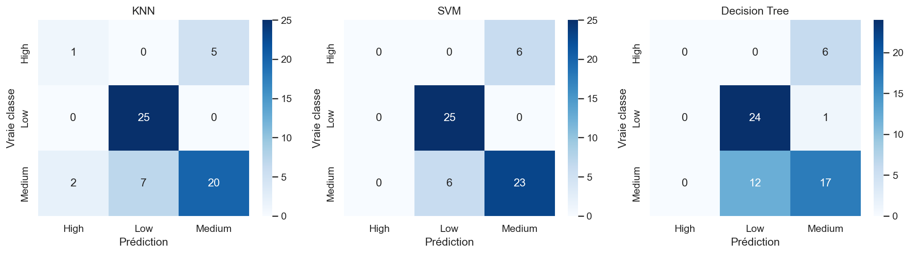
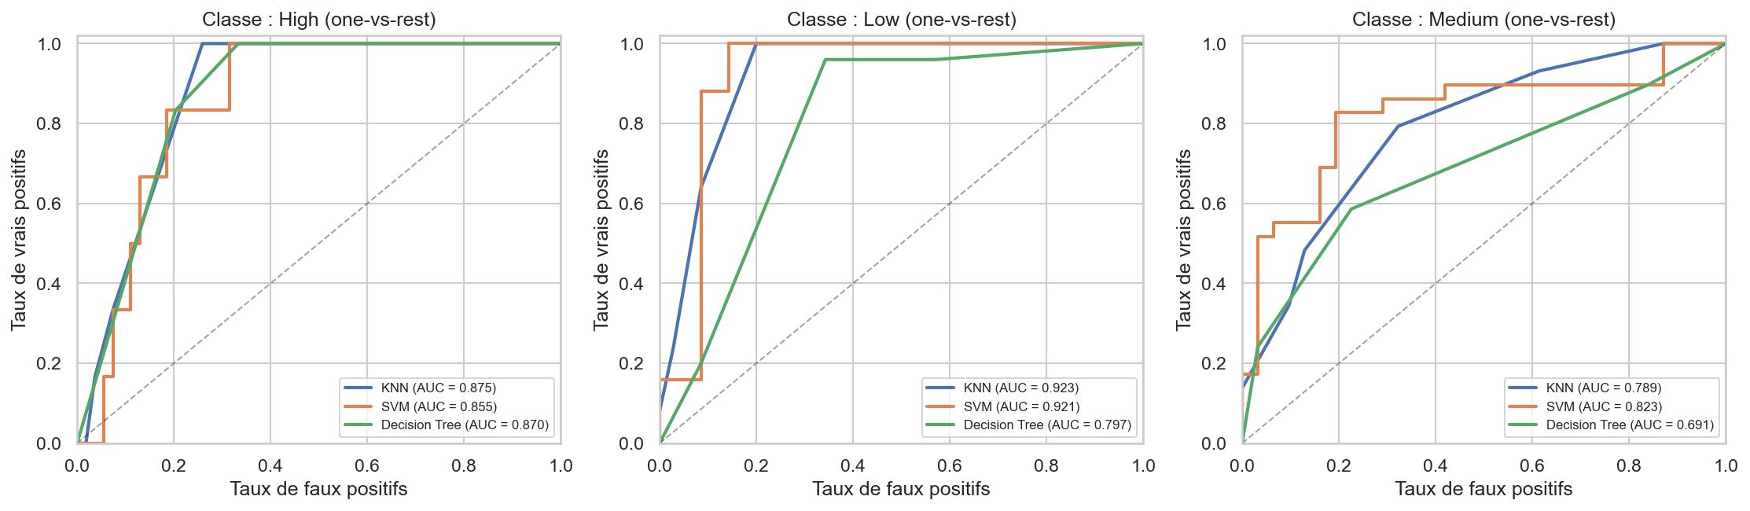
Segmentation du risque — Matrices de confusion et ROC (OvR)

Slide 8
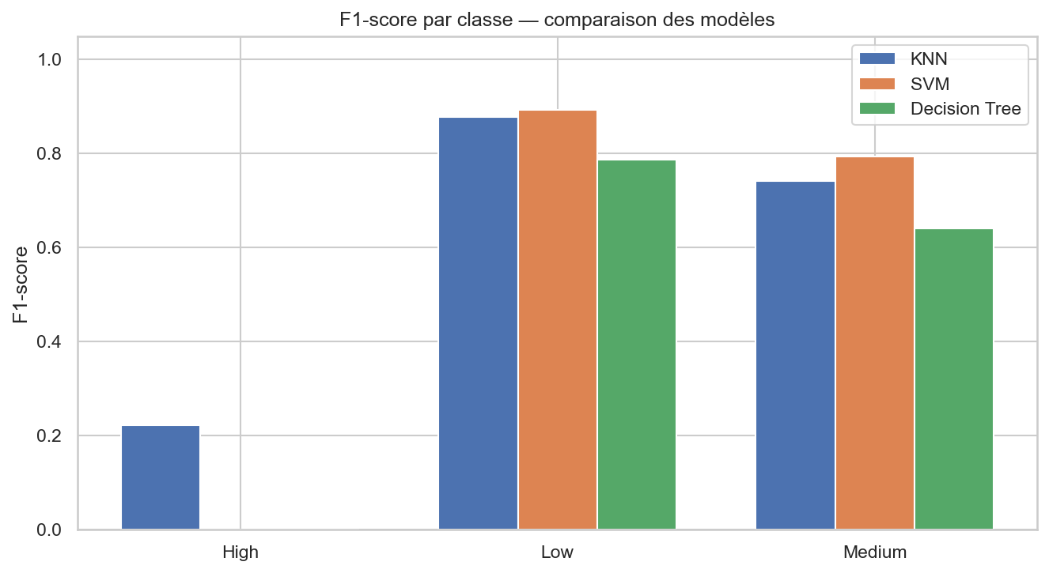
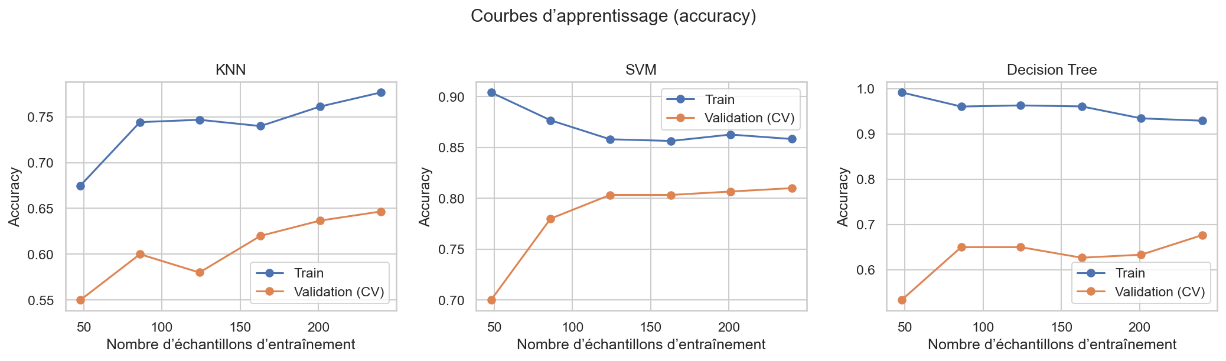
Segmentation du risque — F1 par classe et courbes d’apprentissage

Slide 9
Résultats — Prédiction de l’avancement (régression, test)
Modèle | R² | RMSE | MAE | MAPE (%)
Régression linéaire | 0,292 | 0,283 | 0,215 | 95,0
Random Forest | 0,530 | 0,231 | 0,151 | 76,8
Même split train/test (20 %, random_state=42) que les pipelines du dossier MODEL.

Slide 10
Interprétation — Prédiction de l’avancement
La forêt aléatoire domine sur R², RMSE et MAE : elle capte des non-linéarités et des interactions entre variables opérationnelles.
La régression linéaire reste une baseline utile : rapide et interprétable, mais hypothèse de linéarité trop stricte ici.
Le MAPE élevé s’explique en partie par des valeurs d’avancement proches de 0 (erreurs relatives amplifiées).
Les graphiques de résidus permettent de vérifier l’absence de structure systématique résiduelle (surtout pour la baseline).

Slide 11
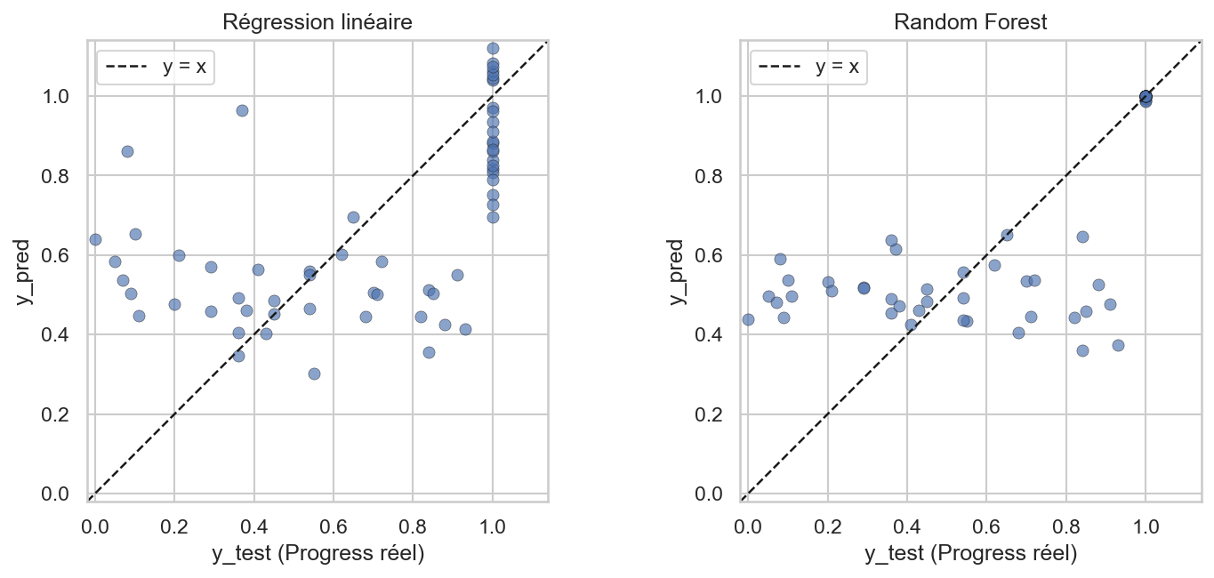
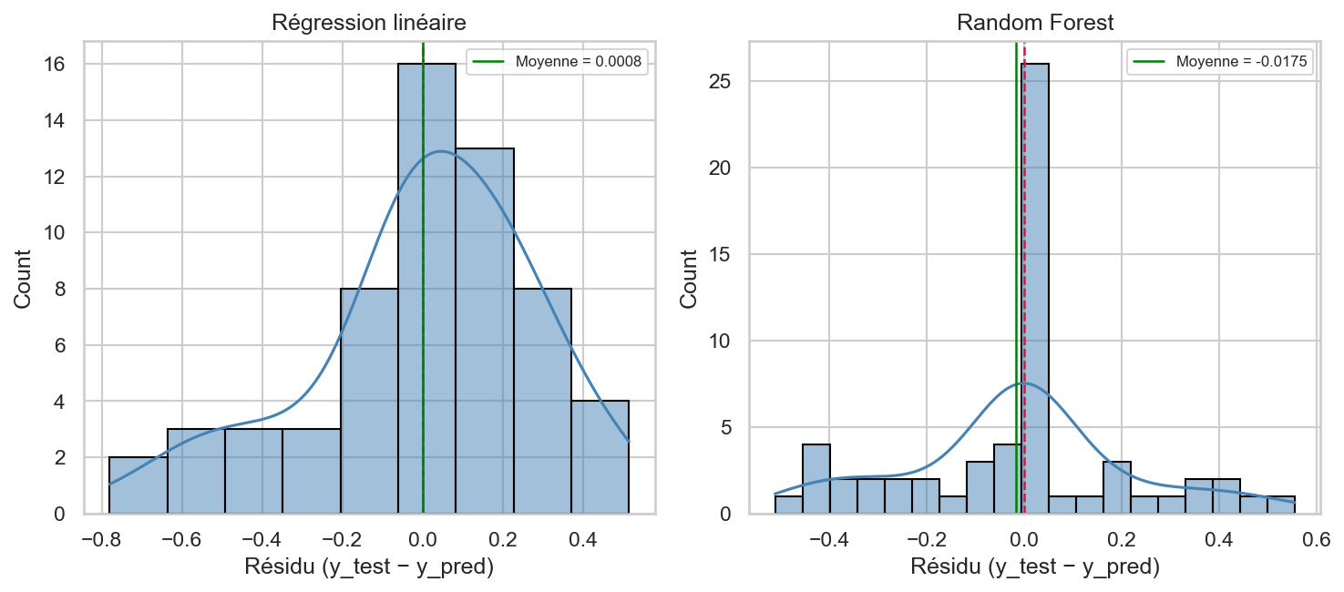
Avancement — Prédictions et résidus

Slide 12
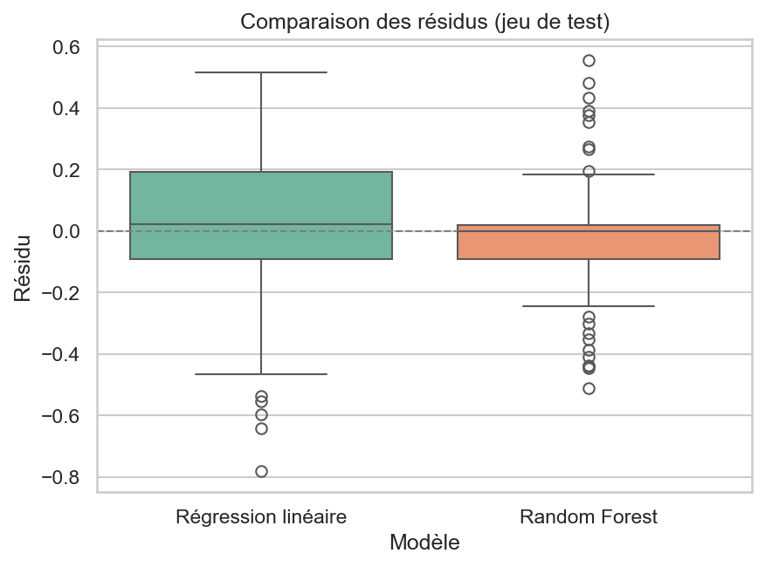
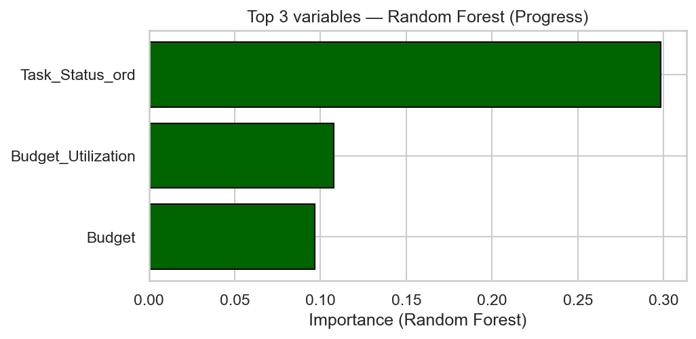
Avancement — Boxplot des résidus et importances (RF)

Slide 13
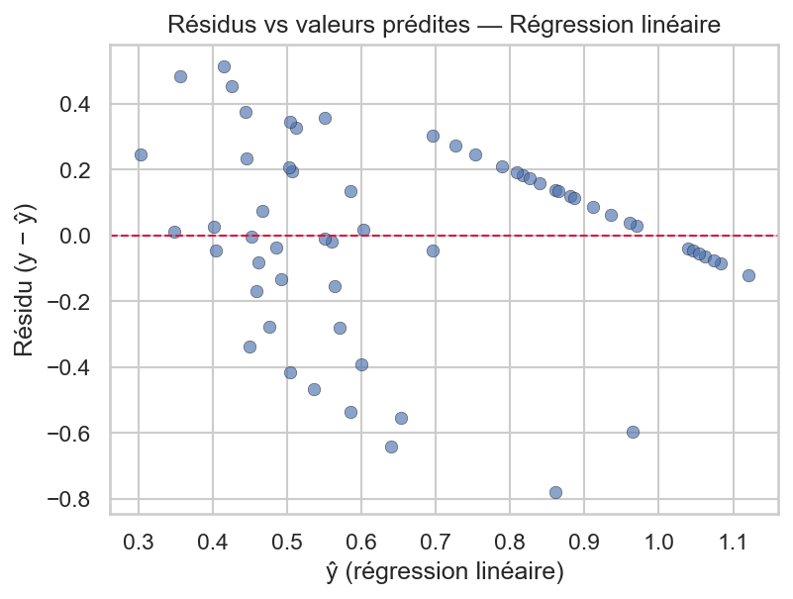
Avancement — Résidus vs valeurs ajustées (régression linéaire)

Slide 14
Résultats — Recommandation de priorité (classification, test)
Modèle | Accuracy | Précision (macro) | Rappel (macro) | F1 (macro) | AUC (OvR)
KNN (baseline) | 0,417 | 0,432 | 0,448 | 0,413 | 0,567
Random Forest | 0,533 | 0,440 | 0,414 | 0,404 | 0,579
Jeu de test n=60 ; classes déséquilibrées (High ≈ 52 % sur le test stratifié).

Slide 15
Interprétation — Recommandation de priorité
Le Random Forest maximise l’accuracy et le F1 sur la classe High : comportement attendu avec une classe majoritaire.
Le KNN a un F1 macro légèrement supérieur : meilleur rappel sur Low et Medium grâce à des frontières locales, au prix du rappel sur High.
KNN exige un StandardScaler ajusté sur le train uniquement — sans scaling, les distances seraient dominées par Budget / durée.
Pour la production, le RF est souvent préférable si la détection fiable des tâches très prioritaires et les probabilités (seuils) comptent ; améliorer les minoritaires via class_weight ou données supplémentaires.

Slide 16
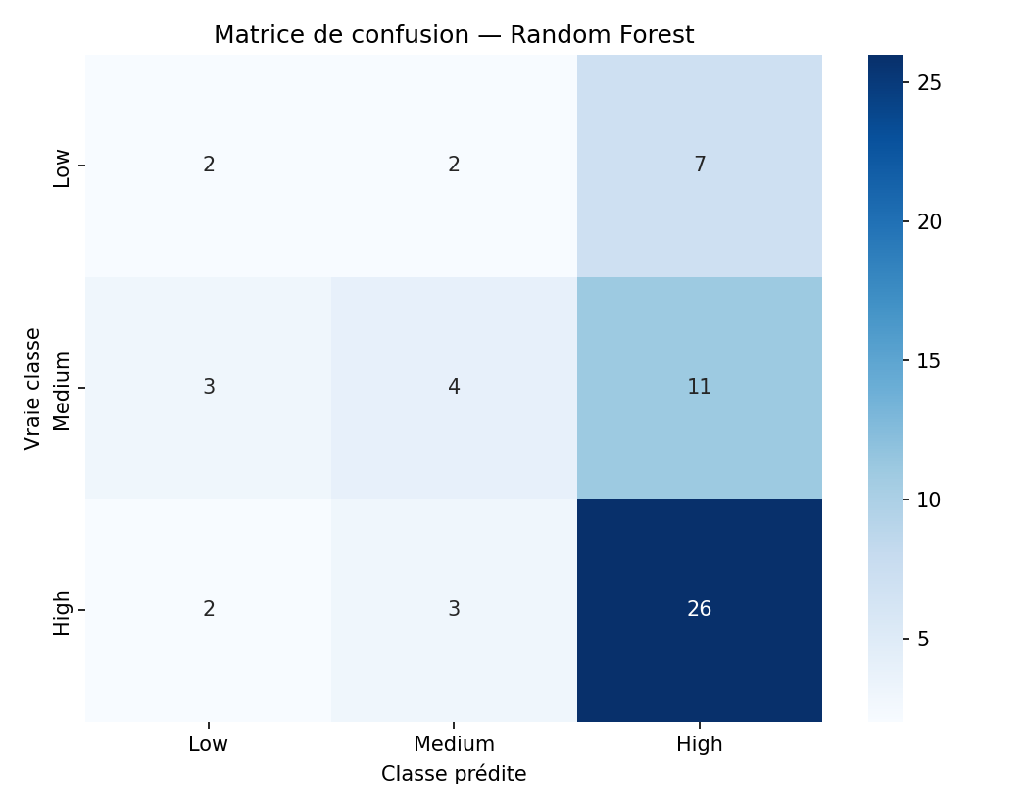
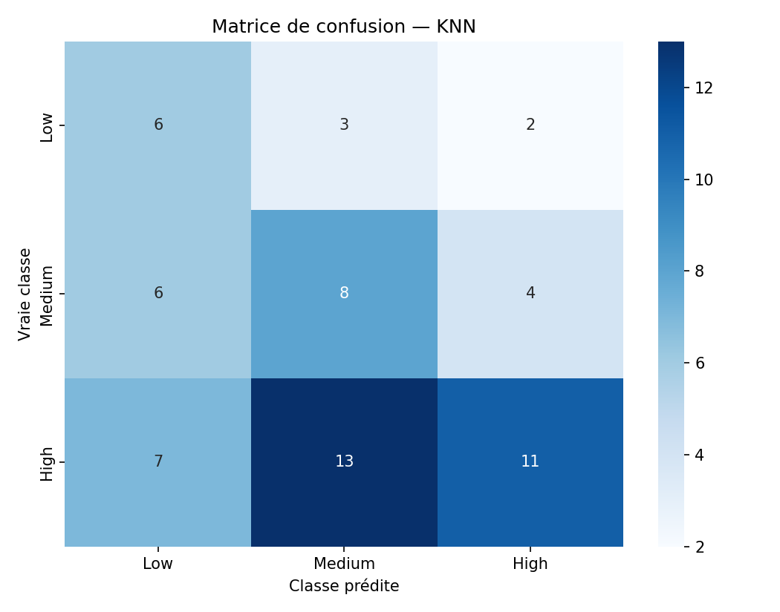
Priorité — Matrices de confusion

Slide 17
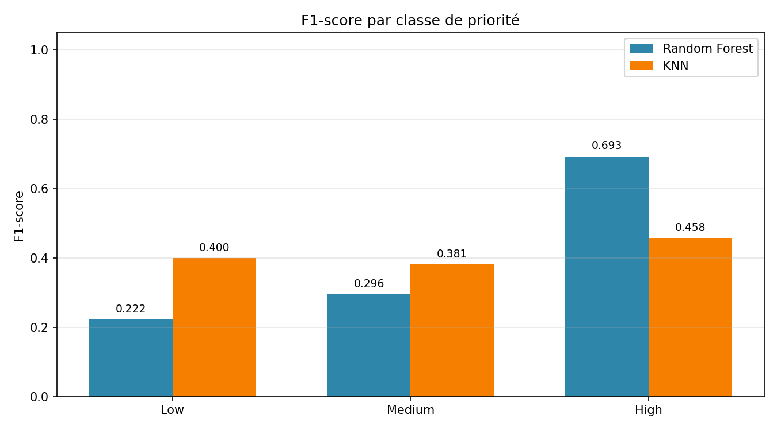
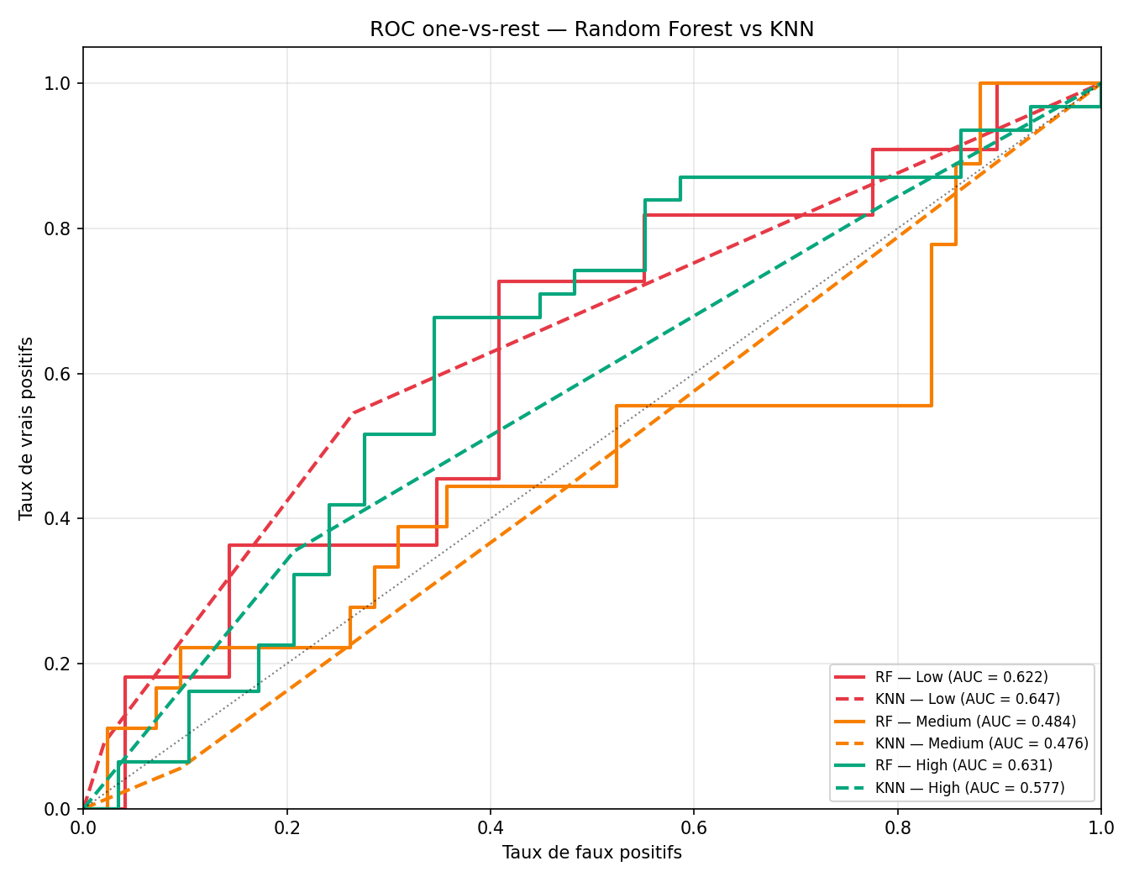
Priorité — F1 par classe et ROC (OvR)

Slide 18
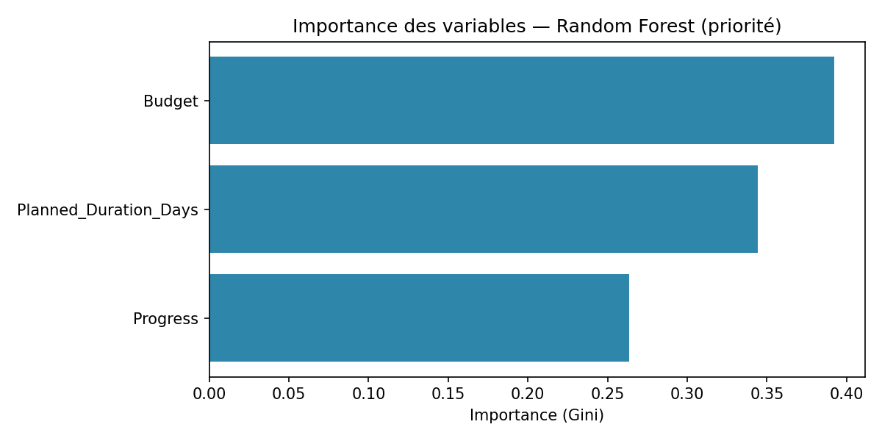
Priorité — Importance des variables (Random Forest)

Slide 19
6 — Benchmarking des modèles (obligatoire)
Tableau comparatif des performances sur le jeu de test (métriques alignées avec les scripts d’évaluation).
Justification du modèle retenu pour le déploiement (par cas d’usage : risque, avancement, priorité).
Discussion sur les forces et les faiblesses de chaque approche algorithmique.

Slide 20
6 — Tableau comparatif des performances (synthèse)
Cas d’usage | Modèles | Indicateur principal | Meilleur résultat | Modèle le plus performant
Segmentation du risque | KNN, SVM, DT | Accuracy test | 0,800 | SVM (RBF)
Segmentation du risque | KNN, SVM, DT | F1 macro (équité classes) | 0,613 | KNN
Prédiction de l’avancement | Régression linéaire, RF | R² test | 0,530 | Random Forest
Prédiction de l’avancement | Régression linéaire, RF | RMSE test (↓) | 0,231 | Random Forest
Recommandation de priorité | KNN, RF | Accuracy test | 0,533 | Random Forest
Recommandation de priorité | KNN, RF | AUC ROC (macro OvR) | 0,579 | Random Forest
Données : Project-Management-2-enriched (~300 lignes), split 80/20, random_state=42. Les métriques exactes figurent dans les diapos « Résultats » de la section 5.

Slide 21
6 — Justification du modèle retenu (déploiement)
Risque : déployer le SVM si l’objectif est l’accuracy globale et une bonne séparation (AUC) ; choisir le KNN si l’on priorise l’équité entre niveaux de risque (F1 macro). L’arbre reste pertinent pour l’interprétabilité (règles) et une latence très faible.
Avancement : Random Forest retenu — meilleur R², RMSE et MAE ; la régression linéaire sert de baseline interprétable mais sous-performante sur ce jeu.
Priorité : Random Forest retenu pour l’API principale — meilleure accuracy et AUC ; le KNN reste utile comme variante (F1 macro légèrement supérieur) et rappelle l’importance du StandardScaler.
Pistes d’amélioration : class_weight / rééquilibrage pour la priorité, validation croisée ou jeu de validation dédié pour éviter tout biais lié au réglage sur le test (notamment risque).

Slide 22
6 — Forces et faiblesses par approche
KNN — Forces : simple, bon F1 macro sur le risque, frontières locales. Faiblesses : sensible à la dimension et au bruit, coût de prédiction qui augmente avec n, nécessite un scaling rigoureux.
SVM (RBF) — Forces : bonnes performances globales sur le risque (accuracy, AUC). Faiblesses : coût d’entraînement plus élevé, sensibilité à C et γ, probabilités à interpréter avec prudence.
Arbre de décision — Forces : modèle explicable, prédiction rapide. Faiblesses : variance élevée, scores plus faibles ici malgré élagage (ccp_alpha).
Random Forest — Forces : robuste, capture interactions et non-linéarités (avancement, priorité), importances de variables. Faiblesses : moins lisible qu’un arbre unique, risque de biais vers la classe majoritaire (priorité).
Régression linéaire — Forces : très rapide, coefficients interprétables après mise à l’échelle. Faiblesses : hypothèse de linéarité limitante pour Progress.

Slide 23
Synthèse (sections 5 et 6)
Section 5 : métriques choisies, tableaux et graphiques (confusion, ROC, résidus) + interprétation obligatoire par cas d’usage.
Section 6 : benchmarking transverse, choix de déploiement argumenté, forces/faiblesses par famille d’algorithmes.
Rappel : lire accuracy avec prudence si classes déséquilibrées ; croiser avec F1 macro, matrices de confusion et courbes ROC.

